Slide 1
ИЗСЛЕДВАНЕ ПРОЦЕСА НА ИНХИБИРАНЕ НА УТАЯВАНЕТО НА АСФАЛТЕНИ В НЕФТЕНИ ФЛУИДИ ЧРЕЗ ХИМИЧНИ АДИТИВИ
УНИВЕРСИТЕТ „ПРОФ. Д-Р АСЕН ЗЛАТАРОВ”, ГР. БУРГАС
ФАКУЛТЕТ ПО ПРИРОДНИ НАУКИ
О Т Ч Е Т
на финансиран научноизследователски проект на тема:
по тема НИХ 502/2024
(първи, преходен етап)

Slide 2
УНИВЕРСИТЕТ „ПРОФ. Д-Р АСЕН ЗЛАТАРОВ”, ГР. БУРГАС
ФАКУЛТЕТ ПО ПРИРОДНИ НАУКИ
Работен колектив:
Работен колектив:
проф. дтн Дичо Стоянов Стратиев
доц. д-р Ления Незает де Брито Гонсалвеш
доц. д-р Ивайло Георгиев Танков
д-р Анифе Исмаил Вели
д-р Зиля Адем Мустафа
Соня Данчева Милева
Рени Лефтерова Димитрова – студент
Гергана Иванова Русева – студент
Мустафа Ферад Хюсеин – студент
Ръководител на работния колектив:
д-р Радослава Валентинова Николова

Slide 3
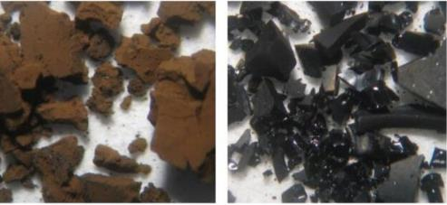
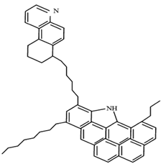
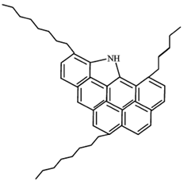
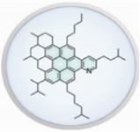
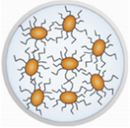
Асфалтени
Тъмнокафяви до черни ронливи твърди вещества, които нямат определена точка на топене и обикновено се пенят и набъбват при нагряване.
Неразтворими в нормални алкани (n-пентан, n-хептан), но разтворим в ароматни разтворители (бензен, толуен, ксилен).
Модели на асфалтеновата молекула
Отделни молекули - 1.5nm | Наноагрегати - 2nm | Клъстери - 5nm
Архипелагов модел | Континентален модел
Модел на Yen-Mullins
Notes:
Асфалтените представляват тъмнокафяви до черни ронливи твърди вещества, които нямат определена точка на топене и обикновено се пенят и набъбват при нагряване. Те се дефинират като най-тежкия компонент на нефтените флуиди, който е неразтворим в нормални алкани (n-пентан, n-хептан), но разтворим в ароматни разтворители (бензен, толуен, ксилен). Тази фракция представлява сложна смес от макромолекули, съдържащи ароматни и нафтенови ядра, алифатни вериги и хетероатоми (кислород, азот, сяра, метали).
Макар елементният състав на асфалтените да е известен, тези макромолекули нямат дефинирана структура. През годините са предложени редица структурни модели на асфалтеновите молекули, като едни от най-популярните са aрхипелагoвият, континенталният и моделите на Yen-Mullins.

Slide 4
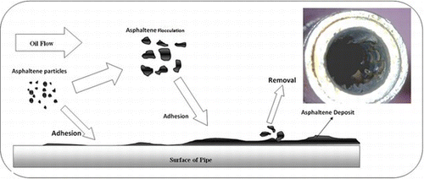
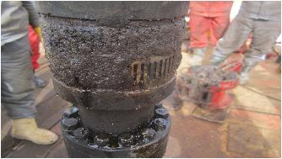
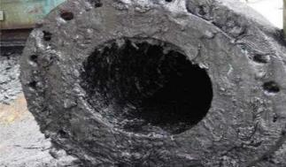
Флокулация и отлагане на асфалтени
Замърсяване на технологич-
ното оборудване (помпи, топлообменници или сепаратори);
Дезактивиране на катализатoрите;
Образуване на кокс;
Образуване и стабилизиране на емулсии.
Механизъм на отлагане на асфалтени
Натрупване на отлагане от асфалтени в производствени тръби и технологично оборудване
Juyal, P.; Yen, A.T. Chapter 3 -Asphaltene Management. In Flow Assurance; 2022, pp. 185-226; Xue, H.; Wang, Ch.; Jiang, L.; Wang, H.;Lv, Z.; Huang, J.; W. Xiao, W. Asphaltene precipitation trend and controlling its deposition mechanism, Natural Gas Industry B, 9, 2022, 84-95.
Notes:
Склонността на асфалтените да се самоасоциират, утаяват и впоследствие да се отлагат върху технологичното оборудване води до затруднения при добива, транспортирането и преработката на суров нефт. Освен това водят и до замърсяване и корозия на технологично оборудване (помпи, топлообменници или сепаратори), дезактивиране на катализатoрите, образуване на кокс, образуване и стабилизиране на емулсии. Проблемите, свързани с отлаганeто на асфалтени са едни от най-пагубните, тъй като се генерират значителни производствени и икономически загуби в нефтената индустрия. Разходите, свързани с почистването на отлаганията върху производственото оборудване и загубите, причинени поради прекъсване на работа при добив или преработване на нефт могат да надхвърлят милиони щатски долари.

Slide 5
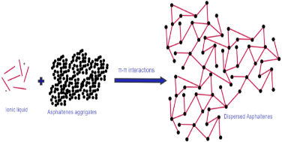
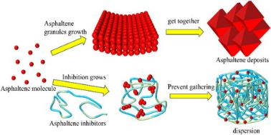
Управление на отлагането на асфалтените
I. Методи за отстраняване на вече отложени асфалтени
Механични – изстъргване, почистване и пробиване на асфалтеновите тапи
Термични –in situ изгаряне, инжектиране на флуиди (пара и гореща вода/газ/масло), екзотермични химични реакции и използване на микровълни
Биологични – анаеробни/аеробни бактерии
Химични методи – третирани с ароматни разтворители (бензен, толуен, ксилен)
Методи, използващи външно силово поле – електростатично силово поле, електродинамично силово поле, магнитно поле, ултразвукови и микровълнови техники
II. Mетоди, предотвратяващи отлагането на асфалтени
Дисперсанти – поддържат окрупнените асфалтени в диспергирано състояние, за да предотвратят флокулация
Инхибитори – образуват филм около асфалтеновата молекула и предотвратяват окрупняването
Notes:
За управление на отлагането на асфалтените се прилагат различни методи, които могат да се разделят в две категории: i) методи за отстраняване на вече отложени асфалтени и ii) методи, предотвратяващи отлагането на асфалтените, чрез добавяне на химични адитиви. Към първата група се отнасят механични, термични, биологични, химични методи и такива, използващи външно силово поле. Третирането на отложените асфалтени по горепосочените методи е временно, предвид факта, че асфалтените могат да се утаят отново в резултат на промени в температурата, налягането и състава на суровия нефт
Една от обещаващите стратегии за намаляване образуването на отлагания от асфалтени е обработката на нефта с химични адитиви. Според начина си на действие химичните адитиви се разделят на дисперсанти и инхибитори и могат да се използват за контролиране на отлагането на асфалтените. В публикуваните по темата изследвания двата термина инхибитор и дисперсант не се разграничават строго и много често дори се използват взаимнозаменяемо.

Slide 6
Цел на проекта:
Изследване влиянието на различни химични адитиви, произвеждани в промишлен мащаб, както и такива синтезирани в лабораторни условия върху процеса на инхибиране утаяването на асфалтени, съдържащи се в различни по състав и свойства нефтени флуиди.
Задачи за отчетния период 04.2024-11.2024г:
Да се осигурят представителни проби от различни видове нефт, нефтени остатъци и промишлени химични адитиви;
Да се измерят общите физикохимични параметри на пробите от нефт и нефтени остатъци;
Да се екстрахират асфалтени от различни видове нефт и нефтени остатъци;
Да се охарактеризират различните типове асфалтени чрез прилагане на различни инструментални техники (EDX, XRD, XPS, FTIR, SEM);
Да се разработи подходяща експериментална стратегия за изследване процеса на инхибиране на утаяването на асфалтените.

Slide 7
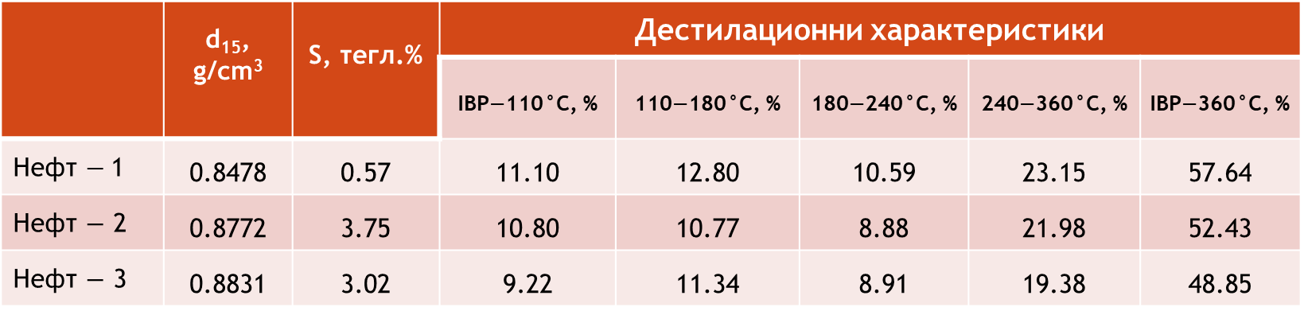
Охарактеризиране на пробите:
Осигурени са проби от три различни типа суров нефт и атмосферен остатък от хидрокрекинг.
Пробите от нефт и атмосферен остатък (АО) са охарактеризирани по отношение на тяхната плътност при 15˚С (d₁₅), съдържание на сяра (S) и дестилационни характеристики.
 | d₁₅, g/cm³ | S, тегл.% | Дестилационни характеристики
 |  |  | IBP$−$110°С, % | 110$−$180°С, % | 180$−$240°С, % | 240$−$360°С, % | IBP$−$360°С, %
Нефт $−$1 | 0.8478 | 0.57 | 11.10 | 12.80 | 10.59 | 23.15 | 57.64
Нефт $−$ 2 | 0.8772 | 3.75 | 10.80 | 10.77 | 8.88 | 21.98 | 52.43
Нефт $−$ 3 | 0.8831 | 3.02 | 9.22 | 11.34 | 8.91 | 19.38 | 48.85
АО |  | Пепел, тегл.% | 5% | 10% | 20% | 30% | 40% | 50% | 70% | 90% | 95%
 | 1.0063 | 0.019 | 336°C | 367°C | 406°C | 436°C | 460°C | 484°C | 536°C | 616°C | 651°C

Slide 8
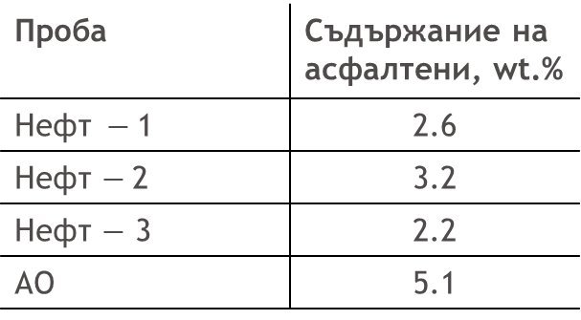
Екстрахиране на асфалтени :
Екстрахирани са асфалтени от три типа нефт и от атмосферен остатък от хидрокрекинг в съответствие с модификация на ASTM D6560. Според изискванията на стандарта трите типа нефт са предварително подложени на дестилация до 260°С за отстраняване на леките фракции.
Проба | Съдържание на асфалтени, wt.%
Нефт$−$1 | 2.6
Нефт $−$2 | 3.2
Нефт $−$ 3 | 2.2
АО | 5.1

Slide 9
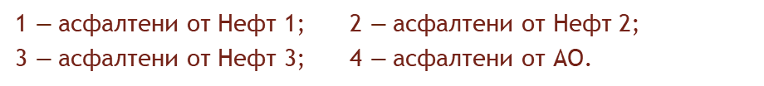
Охарактеризиране на асфалтените:
Инфрачервени спектри на екстрахираните асфалтени.
Вълново число, cm⁻¹
≈ 3448 | _{ν}OH; _{ν}NH
≈ 3049 | =C – H
≈ 2948 | _{νas}CH₃
≈ 2921 | _{νas}CH₂, CH₃
≈ 2851 | _{νs}CH₂
≈ 1749 | C=O
≈ 1686
≈ 1597 | C=C
≈ 1455 | _{δ}CH₂
≈ 1375 | _{δ}CH₃
≈ 1031 | _{ν}S=O
≈ 864 | _{γ}CH_{aro}
≈ 833
≈ 805
≈ 745
≈ 723 | -CH₂ ≥4
1 $−$асфалтени от Нефт 1; 2 $−$асфалтени от Нефт 2;
3 $−$асфалтени от Нефт 3; 4 $−$асфалтени от АО.

Slide 10
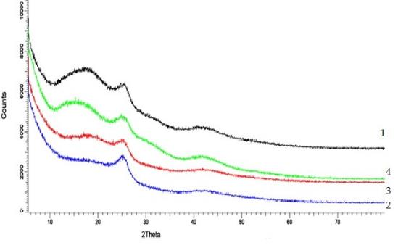

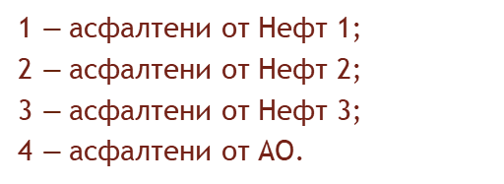

Охарактеризиране на асфалтените:
Екстрахираните асфалтени са анализирани чрез рентгенофазов анализ (XRD).
γ
002
10
1 $−$асфалтени от Нефт 1;
2 $−$асфалтени от Нефт 2;
3 $−$асфалтени от Нефт 3;
4 $−$асфалтени от АО.
$$f_{a}=\frac{A_{002}}{A_{002}+A_{γ}}×100,\%$$
$f_{a}−$ индекс на ароматност
$А_{002}−$ площ на пика (002)
$А_{γ}$ $−$площ на пика (γ)

Slide 11
Охарактеризиране на асфалтените:
Енергодисперсионна рентгенова спектроскопия (EDX):
Проба | Si | V | Fe | Ni
 | wt.%
Асфалтени нефт 1 | 0.1215 | 0.2299 | 0.1337 | 0.1391
Асфалтени нефт 2 | <0.0001 | <0.0001 | 0.0001 | <0.0001
Асфалтени нефт 3 | <0.0001 | 0.0004 | <0.0001 | 0.0002
Асфалтени АО | 0.0025 | 0.0001 | 0.0003 | <0.0001

Slide 12
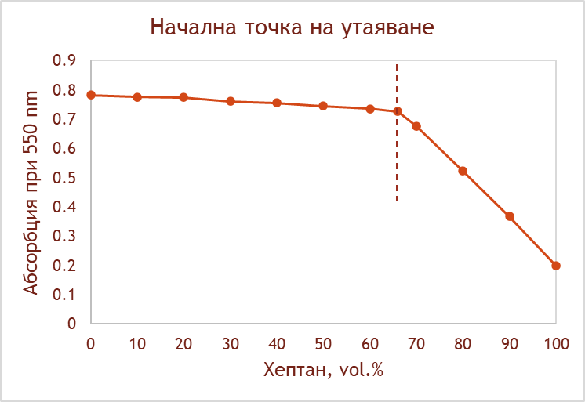
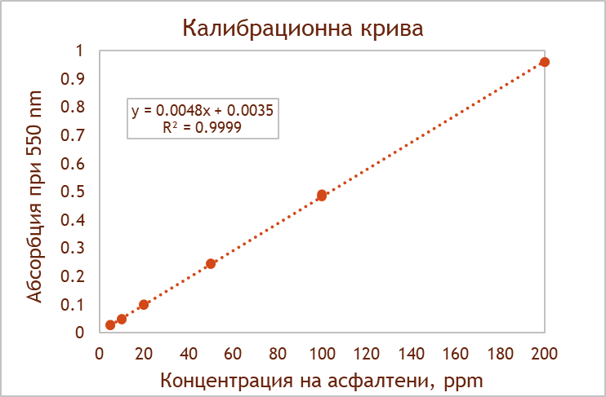
Oценка точката на утаяване на асфалтените чрез UV-VIS.

Slide 13
Планирани дейности:
Определяне стабилността на разглежданите видове нефт и атмосферен остатък по разработения UV-VIS метод.
Очакват се резултати от анализ на получените асфалтени чрез рентгенова фотоелектронна спектроскопия (XPS) и термогравиметричен анализ.
Изследване действието на различни химични адитиви с цел установяване ефективността им върху стабилността на асфалтените в нефтени флуиди.
Генерираните научни резултати ще бъдат обобщени и оформенени за публикуване в реномирани научни издания.

Slide 14
Финансов отчет
Получени средства: 7650.0 лв.
Изразходени средства: 7646.58 лв.
Дълготрайни материални активи (над праг за същественост): | 2019.60 лв.
Центрофуга с фиксирана скорост и центрофуга модел DM0412 | 2019.60 лв.
Други материали и активи: | 3226.98лв.
Химикали, консумативи, стъклария, материали, реактиви | 3226.98 лв.
Външни услуги: | 1570.00 лв.
Спектроскопия | 960.00 лв.
Рентгеноструктурен анализ | 400.00 лв.
Анализ ЦНИЛ | 210.00 лв.
Рецензенти: | 65.00 лв.
Административно/финансово-счетоводно обслужване: | 765.00 лв.

Slide 15
НАУЧНИЯТ КОЛЕКТИВ
БЛАГОДАРИ НА НИИ
ПРИ УНИВЕРСИТЕТ “ПРОФ. Д-Р АСЕН ЗЛАТАРОВ” ЗА ФИНАНСИРАНЕТО И АДМИНИСТРИРАНЕТО НА ПРОЕКТ НИХ 502/2024 г.

